Slide 1
SÉANCE B3 · MODULE 3
Comprendre la posologie
« Un comprimé deux fois par jour, avec de la nourriture, pendant sept jours, sans alcool. » Quatre consignes en une phrase, dites une seule fois.
75 minutes · Prendre rendez-vous et aller à la pharmacie
Notes:
Cœur du défi 1. Apporter, si possible, deux vraies étiquettes de pilulier vides : rien ne remplace l'objet.

Slide 2
OBJECTIFS DE LA SÉANCE
À la fin, je serai capable de…
1
comprendre les quatre consignes d'un traitement ;
2
traduire une consigne en gestes concrets ;
3
lire une étiquette de pilulier ;
4
repérer ce qui est interdit pendant un traitement.
B3 · Prendre rendez-vous et aller à la pharmacie
2
Notes:
Lire les objectifs à voix haute. Y revenir au billet de sortie.

Slide 3
PRATIQUE · 1 DE 4
La consigne et son explication
Associez.
1
Deux fois par jour.
2
Avec de la nourriture.
3
Pendant sept jours.
4
Pas d'alcool.
B3 · Prendre rendez-vous et aller à la pharmacie
3
Notes:
C'est l'exercice 3 du défi 1. Faire remarquer que la colonne de droite dit la même chose en mots de tous les jours : c'est ça, comprendre.

Slide 4
CORRECTION
La consigne et son explication
Correction — on lit la réponse, on ne commente pas l'erreur.
1
Deux fois par jour. » Le matin et le soir.
2
Avec de la nourriture. » Pendant le repas.
3
Pendant sept jours. » Toute la semaine.
4
Pas d'alcool. » Ne buvez pas de vin ni de bière.
B3 · Prendre rendez-vous et aller à la pharmacie
4
Notes:
Corriger en groupe. Donner la bonne réponse, sans revenir sur qui s'est trompé.

Slide 5
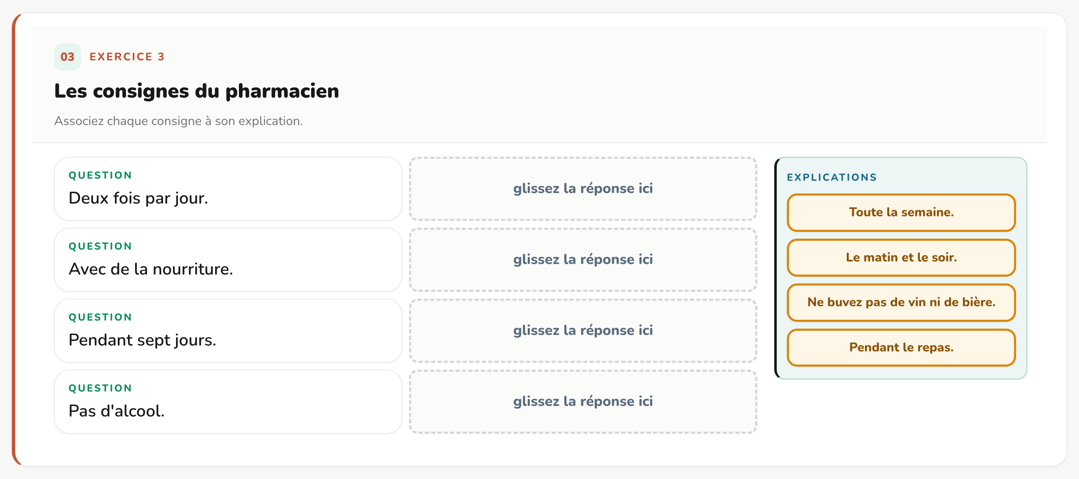
DANS L'ACTIVITÉ INTERACTIVE
Les consignes du pharmacien
L'écran que les élèves vont ouvrir. Les réponses sont encore dans le banc, à droite.
B3 · Prendre rendez-vous et aller à la pharmacie
5
Notes:
Projeter avant d'ouvrir l'activité. Faire dire à deux ou trois élèves où irait la première réponse, sans y toucher : on vérifie qu'ils ont compris la consigne, pas le contenu. Ouvrir ensuite le module sur les postes.

Slide 6
ANALYSE
Quatre questions à se poser devant un médicament
LA QUESTION
CE QU'ON CHERCHE SUR L'ÉTIQUETTE
Combien ?
un comprimé, deux comprimés, une cuillère
Quand ?
matin, soir, aux repas, au coucher
Combien de temps ?
sept jours, dix jours, jusqu'à la fin de la boîte
Quoi éviter ?
l'alcool, le soleil, la conduite
Si une des quatre réponses manque, on la demande avant de partir.
B3 · Prendre rendez-vous et aller à la pharmacie
6
Notes:
Faire chercher ces quatre réponses sur les vraies étiquettes apportées. Dix minutes, à deux.

Slide 7
LA RÈGLE DU TRAITEMENT COMPLET
On finit la boîte, même si on va mieux.
Pour un antibiotique surtout : arrêter dès qu'on se sent mieux laisse survivre les bactéries les plus résistantes, et l'infection revient plus forte.
B3 · Prendre rendez-vous et aller à la pharmacie
7
Notes:
Point de santé publique, pas seulement de langue. Le dire simplement et le laisser à l'écran une minute entière.

Slide 8
ANALYSE
Les mots de l'étiquette
par voie orale
au besoin
Par la bouche. S'oppose à « en application locale », sur la peau.
Seulement si vous avez mal. Ce n'est pas obligatoire, contrairement à un antibiotique.
à jeun
jusqu'à la fin
L'estomac vide, souvent une heure avant le repas.
Toute la boîte, même si les symptômes ont disparu.
B3 · Prendre rendez-vous et aller à la pharmacie
8
Notes:
Ces quatre expressions sont sur les étiquettes mais absentes des dialogues du module : ce sont elles qui bloquent en pharmacie.

Slide 9
PRATIQUE · 2 DE 4
Qu'est-ce que ça veut dire ?
Dites la consigne en mots de tous les jours.
1
« Un comprimé aux douze heures. »
« Deux comprimés au besoin, maximum six par jour. »
2
3
« À prendre à jeun. »
4
« Jusqu'à la fin du traitement. »
B3 · Prendre rendez-vous et aller à la pharmacie
9
Notes:
Refuser la traduction mot à mot : on veut le geste, pas le synonyme.

Slide 10
CORRECTION
Qu'est-ce que ça veut dire ?
Correction — on lit la réponse, on ne commente pas l'erreur.
1
« Un comprimé aux douze heures. » » un le matin, un le soir
« Deux comprimés au besoin, maximum six par jour. » » seulement si j'ai mal, et jamais plus de six
2
3
« À prendre à jeun. » » l'estomac vide, avant de manger
4
« Jusqu'à la fin du traitement. » » toute la boîte, même si je vais mieux
B3 · Prendre rendez-vous et aller à la pharmacie
10
Notes:
Corriger en groupe. Donner la bonne réponse, sans revenir sur qui s'est trompé.

Slide 11
PRATIQUE · 3 DE 4
Il manque une information
Quelle question posez-vous au pharmacien ?
« Prenez un comprimé par jour. »
1
« Deux fois par jour, pendant dix jours. »
2
« Un comprimé le matin, pendant une semaine. »
3
B3 · Prendre rendez-vous et aller à la pharmacie
11
Notes:
Chaque consigne est incomplète exprès. C'est l'exercice qui fait le plus travailler : il faut savoir ce qu'on ignore.

Slide 12
CORRECTION
Il manque une information
Correction — on lit la réponse, on ne commente pas l'erreur.
« Prenez un comprimé par jour. » » Pendant combien de temps ? / À quel moment de la journée ?
1
« Deux fois par jour, pendant dix jours. » » Combien de comprimés à la fois ? / Avec ou sans nourriture ?
2
« Un comprimé le matin, pendant une semaine. » » Est-ce que je peux boire de l'alcool ? / Le prendre en mangeant ?
3
B3 · Prendre rendez-vous et aller à la pharmacie
12
Notes:
Corriger en groupe. Donner la bonne réponse, sans revenir sur qui s'est trompé.

Slide 13
LE PIÈGE DU « JE VAIS MIEUX »
Le piège le plus fréquent
ON ENTEND SOUVENT
IL FAUT DIRE PLUTÔT
Je me sens mieux, j'arrête les antibiotiques.
Je me sens mieux, mais je finis la boîte.
Se sentir mieux au troisième jour est normal et attendu. L'infection n'est pas finie pour autant : c'est la raison même pour laquelle le pharmacien dit « pendant sept jours » plutôt que « jusqu'à ce que ça aille mieux ».
B3 · Prendre rendez-vous et aller à la pharmacie
13
Notes:
Erreur très répandue, dans toutes les langues. La nommer sans moraliser : l'important est la phrase à retenir.

Slide 14
PRATIQUE · 4 DE 4
Votre propre étiquette
Prenez une boîte que vous avez chez vous, ou celle du groupe.
1
Combien ?
2
Quand ?
3
Combien de temps ?
4
Quoi éviter ?
B3 · Prendre rendez-vous et aller à la pharmacie
14
Notes:
Quinze minutes. Ceux qui n'ont rien apporté travaillent sur les étiquettes du groupe. Ne jamais commenter le médicament de quelqu'un devant la classe.

Slide 15
BILLET DE SORTIE
Écrivez les quatre consignes d'un médicament, dans vos mots.
Combien, quand, combien de temps, quoi éviter.
Un vrai médicament, le vôtre ou celui d'un proche.
B3 · Prendre rendez-vous et aller à la pharmacie
B3 · Prendre rendez-vous et aller à la pharmacie
15
Notes:
Ramasser. Vérifier surtout la quatrième ligne : c'est celle qu'on oublie de lire sur les vraies boîtes.

